Slide 1
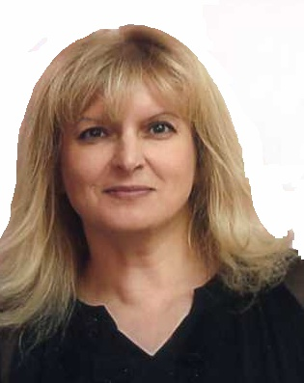
Участник конкурса от ГБОУ школы № 335
Образование: высшее (ХГИК,1991г.)
Курсы повышения квалификации: «Методика преподавания курса информатики» (АППО, 2014г.)
Квалификация: учитель первой категории (04.06.2014г.)
Опыт работы в должности учителя информатики (5-7 классов): 4 года, 3 месяца.
Лауреат Всероссийского конкурса «Информационная среда школы» в номинации «Урок информатики в 5-7 классах» (БИНОМ,2013г.)
Победитель IV конкурса педагогических достижений «Звёздный дождь» в номинации «Мир вокруг – источник творчества» (ГБОУ школа 335, 2015г.)
Автор интернет-публикаций «Развитие творческих способностей учащихся на уроках информатики в 5-7 классах», «Технологии группового обучения на уроках информатики» (nsportal.ru, 2014-2015г.г.)
Тема моего выступления
Морозова
Ирина
Витальевна

Slide 2
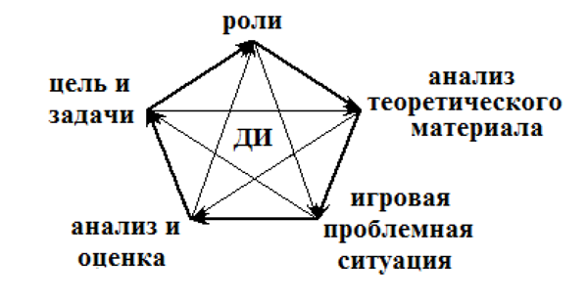
Традиционно деловую игру относят к числу интенсивных технологий
Интенсивный (от латинского intension ‑ усиление) ‑ дающий наибольшую производительность (Толковый словарь Ефремовой).
Интенсивные технологии – технологии изменения в поведении как результат приобретения нового практического.опыта (А.П. Панфилова).

Slide 3
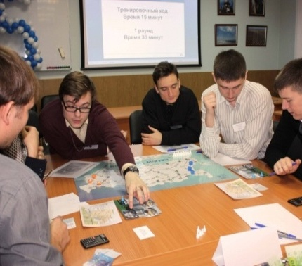
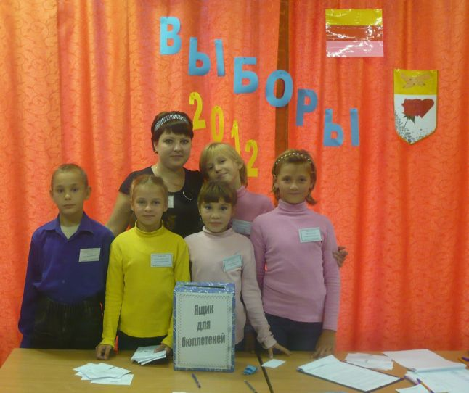
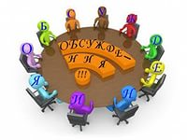
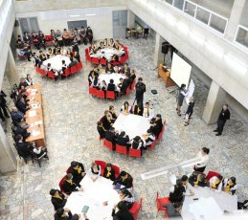
Структура
Имитационная модель
Организация
Профессиональная
Действующие лица
Команды,
Исполняющие командные или индивидуальные роли
Модель управления
Легенда
Система воздействия на участников
деятельность

Slide 4
ЭТАП ПОДГОТОВКИ
Разработка игры
Ввод в игру
Технология
ЭТАП ПРОВЕДЕНИЯ
Групповая работа над заданием
Межгрупповая дискуссия
ЭТАП АНАЛИЗА И ОБОБЩЕНИЯ
Оценка, самооценка работы;
вывод из игры;
анализ, рефлексия

Slide 5
Примеры:
«Детективное агентство»
«Кодирование информации»
«Компьютерная фирма»
«Аппаратное и программное обеспечение компьютера»
«Киностудия
«School-продакшн»
«Создание движущихся изображений»
«Журналистское расследование»
«Поиск информации»

Slide 6
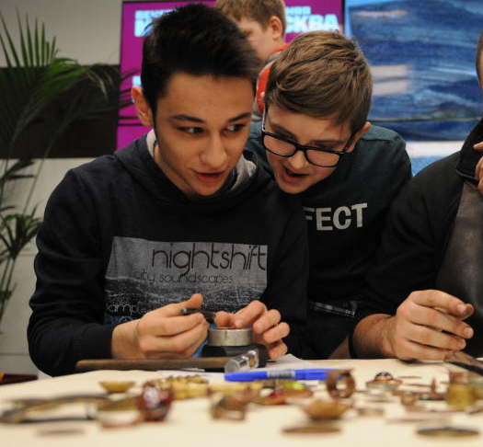
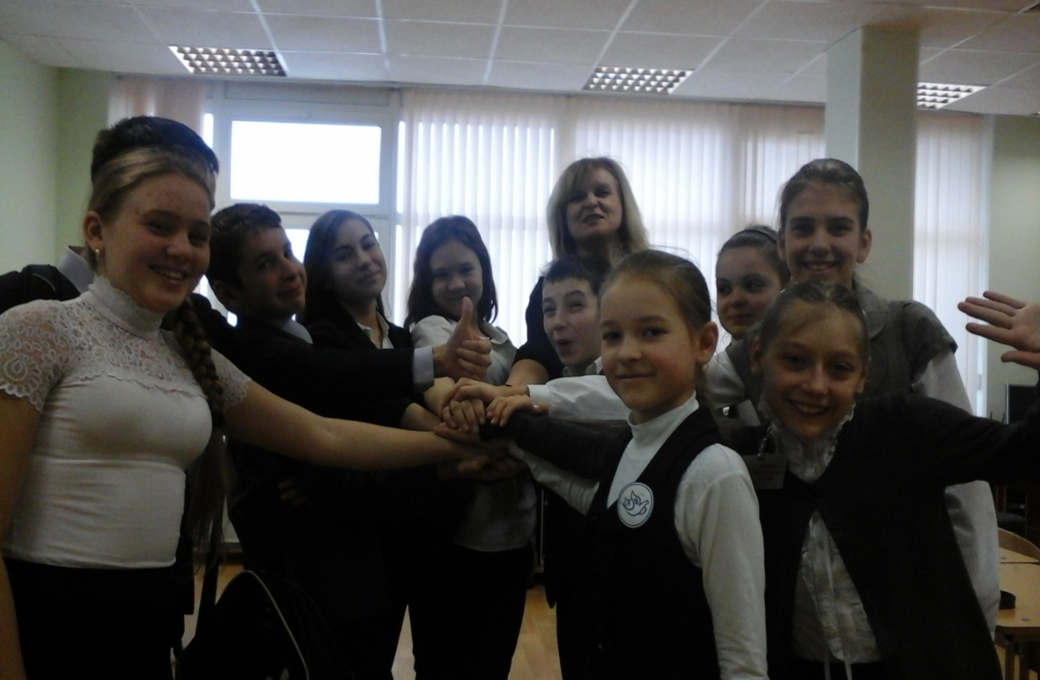
«Компьютерная фирма»
Легенда: открывается фирма по поставке аппаратного и программного обеспечения ПК
Действующие лица: креативный директор, компьютерный дизайнер, PR-менеджер
Итоги:
совершенствуется умение структурировать знания; умения поиска, выделения, использования, представления необходимой информации, опыт работы в команде, опыт публичного выступления
Задача: информационно обустроить офис фирмы, работать с запросами обратившихся клиентов фирмы, представлять отчет на совете директоров…

Slide 7
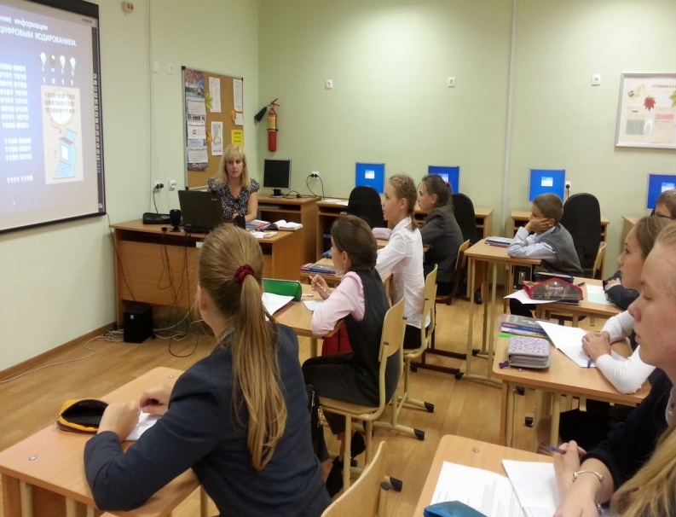
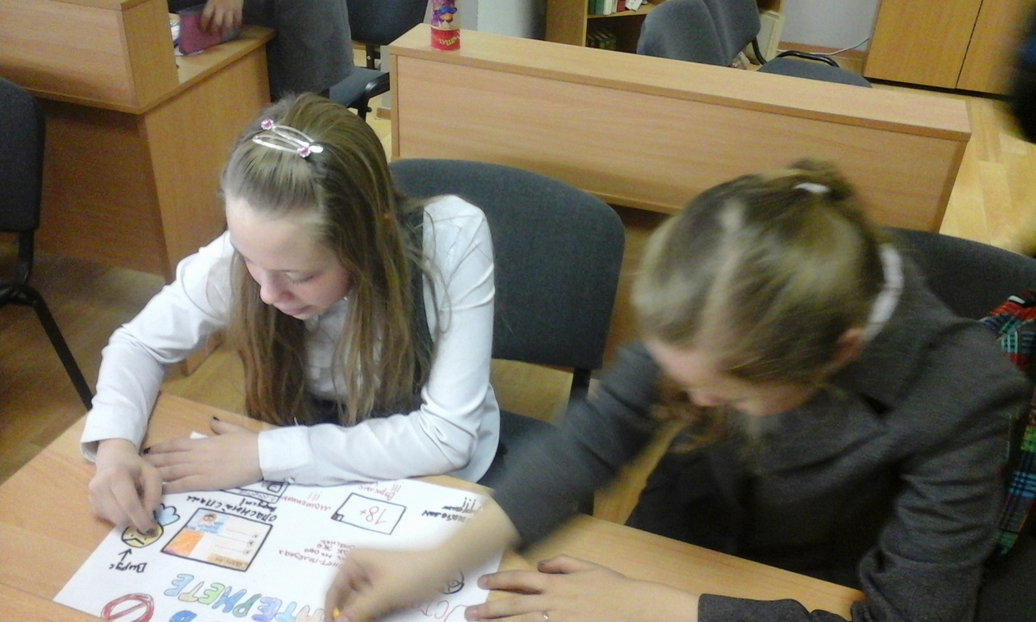
«Журналистское расследование»
Легенда: компьютерный вирус повредил статью, готовую к печати в школьной газете «Уездный городок»
Задача: объявляется журналистское расследование, в ходе которого необходимо собрать и представить информацию о вредоносной программе и способах её противодействию
Итоги:
Осуществляется формирование навыков безопасного и целесообразного поведения при работе с информацией в словарях, справочной литературе,
в Интернете
Действующие лица: журналисты, информационная служба

Slide 8
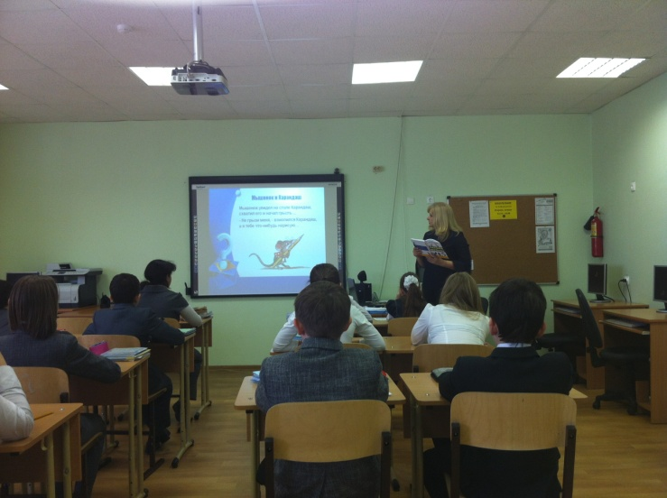
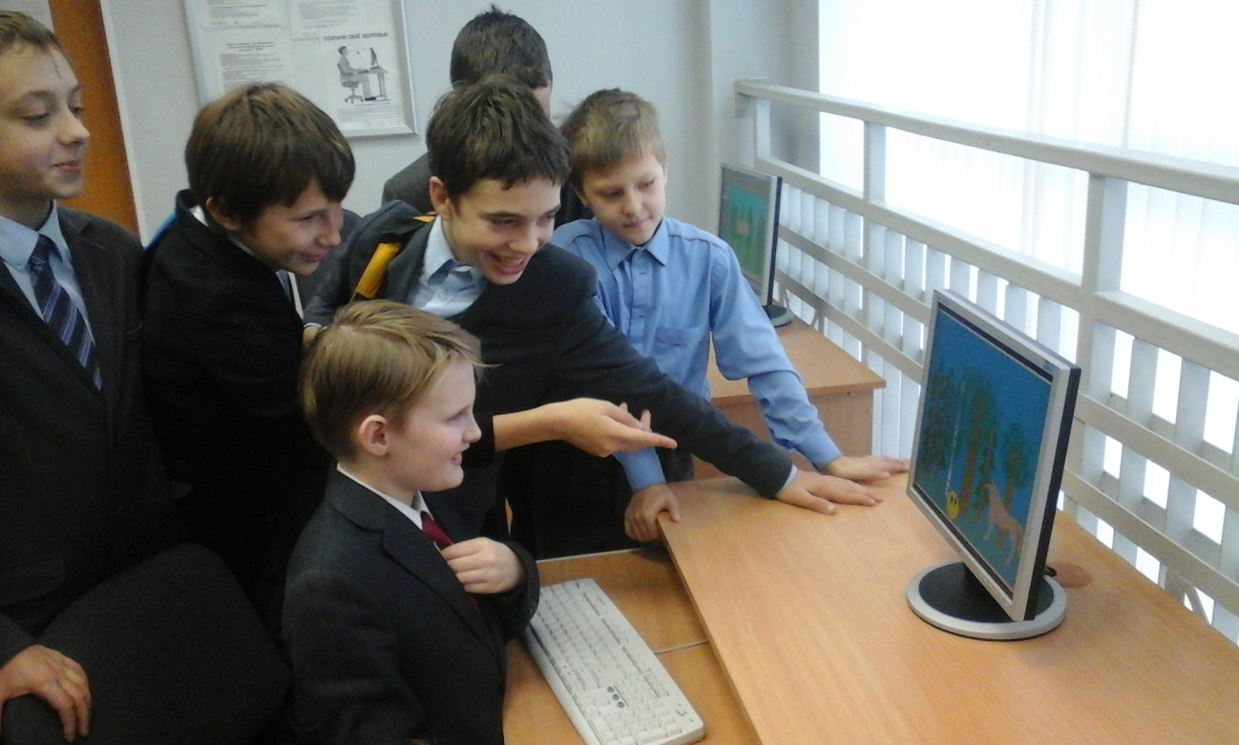
«Киностудия «School-продакшн»
Легенда: открывается киностудия по производству мультиков для ребят начальных классов
Действующие лица: сценаристы, дизайнеры, мультипликаторы
Задача: по мотивам сказки «Колобок» написать сценарий, в соответствии с ним, создать покадровую анимацию анимационного фильма, смонтировать фильм к показу
Итоги:
получат навыки работы с редактором презентаций, совершенствуют умение настройки анимации

Slide 9
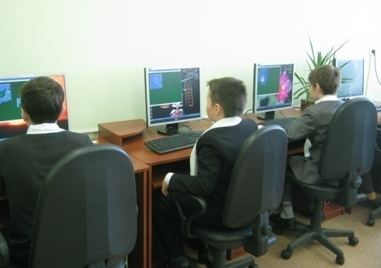
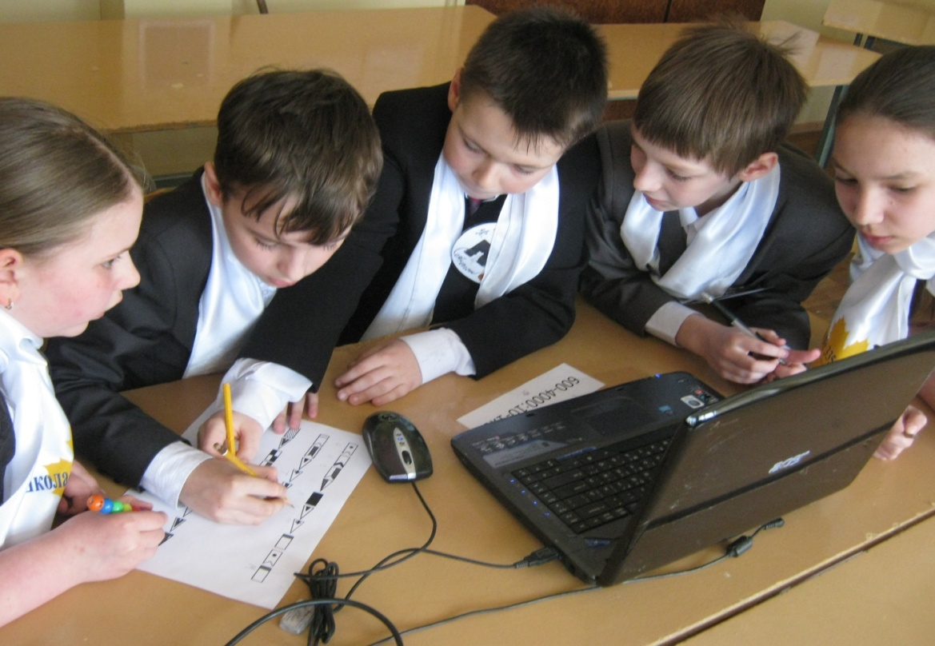
«Детективное агентство»
Легенда: пропал скелет из кабинета биологии…
Задача: работать с информационными свидетельствами, декодировать «улики», привести доводы в обосновании предполагаемого местоположения пропавшего объекта
Итоги:
научатся кодировать и декодировать информацию, различать различные коды, применять коды на практике
Действующие лица: детективы-дешифровщики, криптологи, следопыты, логисты

Slide 10
Сегодня в работе педагогов появляются задачи, которые запрашивают новых форм и методов для своего решения.
Деловая игра - один из таких методов!

